Slide 1
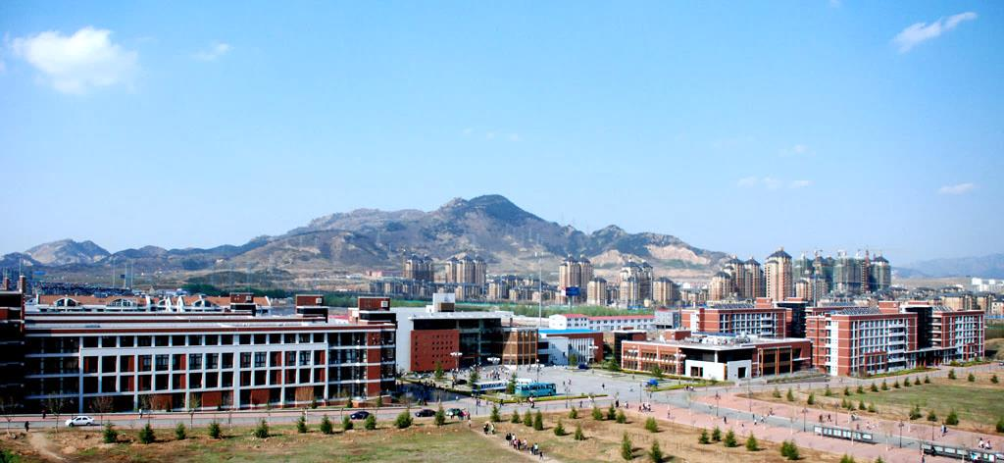

交流沟通课程开发设计与实施
汇报人：山东外贸职业学院
苗杰

Slide 2
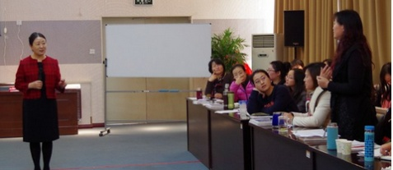
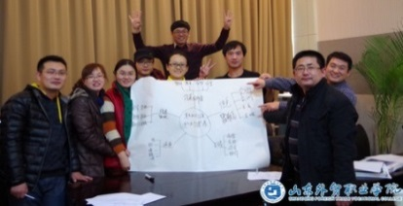

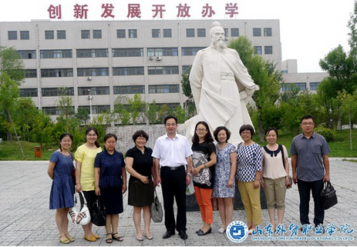
课程发展轨迹图
2013年7月学院召开交流沟通课程开设动员会，初步拟定课程目标、课程内容、课时安排及教学队伍等重要事项。
1
2013年9月交流沟通课程作为山东外贸职业学院人文素质教育主干课程在全校铺开。
2
3
2014年1月我院举办职业核心能力师资培训班，课程组全体教师参加培训并获得职业核心能力资格认证教师证书。
2014年3月课程组申报院级课题《基于商贸环境的高职职业沟通能力特色课程开发研究》，获准立项，正在建设中。
4
5
2014年6月交流沟通课程申报院级精品课，目前正在建设中。
2014年7月10日《交流沟通》课程组赴滨州职业学院考察学习。
6

Slide 3

1
课程定位与设计
2
教学团队建设
PPT模板
目录
3
教学内容选取与组织
4
教学模式、方法与手段
5
PPT市场
课程实践教学
演界网，中国首家演示设计交易平台。基于演示设计的一站式在线演示、素材销售、服务交易系统
6
课程考核模式
7
课程创新与教学效果
8
课程改进方向

Slide 4

一、课程定位与设计
PPT模板
1-1
课程定位
PPT市场
1-2
课程设计
演界网，中国首家演示设计交易平台。基于演示设计的一站式在线演示、素材销售、服务交易系统

Slide 5
1-1
课程定位
拓展训练
PPT模板
本课程是我院职业核心能力培养主干课程之一。
课程隶属：职业核心能力培养联合课程群
课程性质：公共基础课程
授课对象：全院学生
课程整体目标
交流沟通
就业指导
创业基础
PPT市场
演界网，中国首家演示设计交易平台。基于演示设计的一站式在线演示、素材销售、服务交易系统
职业生涯规划
自我管理
职业核心能力培养联合课程

Slide 6



“意识、能力、素养”三位一体
课程整体目标
意识
能力
素养
培养沟通意识
提升沟通能力
增强职业素养
提高自我认知度
建立良好的沟通心态
培养主动沟通的意识
语言沟通能力。
非语言沟通控制。
克服沟通障碍的能力。
思考、分析、解决问题的能力。
团队合作的能力。
实现沟通意识内化
实现沟通能力和技巧迁移
全面提升职业人素养

Slide 7

1-2
课程设计
PPT模板
本课程是在尊重教育教学规律和学生成长成才规律的基础上，在对企事业单位多种岗位进行详细的职业能力剖析，并对我院毕业生进行调查的基础上，以提高学生就业能力为导向，课程组教师共同探讨并结合部分行业专家的指导意见最终设计形成的。
PPT市场
演界网，中国首家演示设计交易平台。基于演示设计的一站式在线演示、素材销售、服务交易系统

Slide 8
课程总体设计理念
1-2
课程设计
项目引导
任务驱动
01
02
学生为
主体
03
04
教学做一体化
返回目录

Slide 9

二、教学团队建设
PPT模板
2-1
教学团队
PPT市场
2-2
教师能力提升
演界网，中国首家演示设计交易平台。基于演示设计的一站式在线演示、素材销售、服务交易系统

Slide 10
序号 | 姓名 | 性别 | 出生 年月 | 专业技 术职务 | 执业资 格证书 | 专业 领域 | 在课程教学中承担的任务 | 兼职教师在行业企业中所任职务
1 | 苗杰 | 女 | 1979.4 | 副教授 | 商务管理师 高级礼仪培训师、高级礼宾师 | 汉语言文学、秘书职业教育 | 课程负责人
2 | 田敏 | 女 | 1977.7 | 副教授 | 旅行社总经理资格证、高级旅游礼仪培训师； | 旅游管理、酒店管理 | 主讲教师
3 | 马玉梅 | 女 | 1983.1 | 讲师 | 教师资格证 | 心理学、管理学 | 主讲教师
4 | 宋飞 | 女 | 1979．2 | 副教授 | 高校教师资格证；导游员资格证；高级礼仪培训师 | 旅游管理 | 主讲教师
5 | 姜磊 | 女 | 1977.4 | 副教授 | 高校教师资格证，商务管理师 | 秘书职业教育 工商管理 | 主讲教师
6 | 耿静静 | 女 | 1979.8 | 讲师 | 高校教师资格证；职业核心能力认证资格 | 中国文化、应用文写作、普通话 | 主讲教师
7 | 杨巧云 | 女 | 1964.8 | 副教授 | 国家级普通话测试员；教师证 | 中文教学 | 主讲教师
8 | 刘新刚 | 男 | 1979.8 | 无 | 高级人力资源管理师 | 人力资源 管理 | 兼职教师 | 公司总经理
9 | 徐亚鹏 | 男 | 1980.6 | 无 | 经济师 | 人力资源 管理 | 兼职教师 | 办公室主任
10 | 邢红云 | 女 | 1980.9 | 无 | 初级经济师 | 人力资源 管理 | 兼职教师 | 公司综合 管理部经理
PPT图表
演界网，中国首家演示设计交易平台。基于演示设计的一站式在线演示、素材销售、服务交易系统
2-1
教学团队
4

Slide 11
教学团队整体结构
PPT图表
演界网，中国首家演示设计交易平台。基于演示设计的一站式在线演示、素材销售、服务交易系统
教学队伍以中青年教师为主体，梯队构成状况良好，主讲教师均为“双师型”教师。
学缘结构：教学团队教师分别毕业于杭州师范大学、青岛大学、对外经济贸易大学、山东师范大学、烟台大学等国内多所高校，专业类别丰富，知识技能互补，学缘结构合理。
教学团队中7位教师参加过国家教育部信息中心职业核心能力培训并获得了认证资格证书。

Slide 12


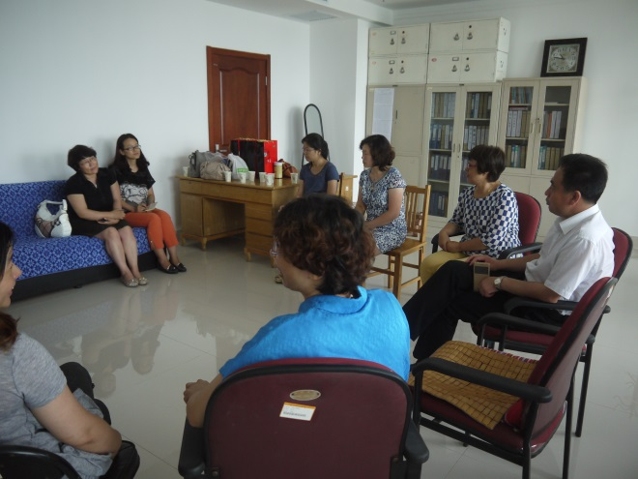
2-2
教师能力提升
PPT图表
参加培训
（参加教育部教育管理信息中心举办的职业核心能力培训和省培项目）
项目申报与研究
（通过申报精品课、院级课题、校本教材等项目促进教师提升，以研促教）
演界网，中国首家演示设计交易平台。基于演示设计的一站式在线演示、素材销售、服务交易系统
教学研讨
（每学期定期和不定期举行教学研讨会，教师之间进行经验交流）
与兄弟院校交流考察学习
听课交流
（专兼职教师间互相听课，取长补短）
返回目录

Slide 13

三、教学内容选取与组织
PPT模板
3-1
课程课时安排
PPT市场
3-2
教学内容的选取与组织
演界网，中国首家演示设计交易平台。基于演示设计的一站式在线演示、素材销售、服务交易系统

Slide 14
3-1
课程课时安排
目前我院的交流沟通课程有两种课时安排。
1
18课时（周1课时）/1学分
2
36课时（周2课时）/2学分

Slide 15

3-2
教学内容的选取与组织
课程内容安排示意图
我院交流沟通课课时安排有两种：18课时（周1课时）和36课时（周2课时）
这种灵活的课时安排，可以满足高职高专院校不同专业人才培养目标的需求，偏技术类的操作性性强的专业，以基础沟通为目标，可选18课时；若专业偏商重文，则建议36课时的“沟通提升”课时安排。

Slide 16
项目一 沟通再认知 | 18课时“基础沟通” 【定位】培养沟通意识，实现意识内化，了解常见沟通障碍，掌握常用沟通的技巧 | 36课时“沟通提升” 【定位】沟通意识培养，掌握常见的沟通技巧，组织内外沟通状况分析，沟通情景讲解；团队精神的培养，团队高效合作技巧；网络沟通技巧；实现沟通能力的迁移，提升职业人素养。
项目二 非语言沟通的控制
项目三 语言沟通技巧
项目四 人际沟通
项目五 组织沟通
项目六 团队沟通
项目七 网络沟通
PPT模板
演界网，中国首家演示设计交易平台。基于演示设计的一站式在线演示、素材销售、服务交易系统
PPT市场
PPT动画
演界网，中国首家演示设计交易平台。基于演示设计的一站式在线演示、素材销售、服务交易系统
为适应不断发展变化的现代人才岗位能力培养的需要，基于项目引导、任务驱动的教育思想，遵循科学性、先进性、可操作性等教育教学理念和规律的要求，该课程在积极吸收行业企业专家建议的基础上，将课程结构整体划分两大模块即“基础沟通”和“沟通能力提升”两大模块，共七个项目。

Slide 17
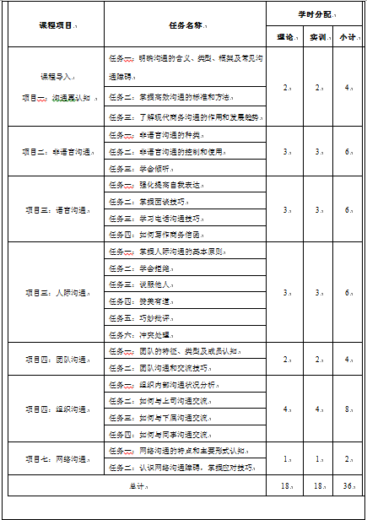
教学内容图示
课程内容设计与选取符合高职高专层次学生特点，针对性强，适用性高。内容设计在增强学生感性认识同时注重理性分析能力、实际操作能力的要求，本着 “理论够用，注重实践”的原则开展教学内容实施，实施中注重精讲多练。
课程授课中教师结合学生实际情况和课时安排，针对不同的项目设置难易不同的实训任务，任务形式多样，小组任务和个人任务相结合，课堂任务和课下任务相结合，这样理论和实践教学内容分工恰当、相辅相成，可有效培养学生自主思考、团队协作、主动沟通、创新能力等多项能力。
PPT模板
演界网，中国首家演示设计交易平台。基于演示设计的一站式在线演示、素材销售、服务交易系统
PPT市场
PPT动画
演界网，中国首家演示设计交易平台。基于演示设计的一站式在线演示、素材销售、服务交易系统
返回目录

Slide 18

四、教学模式、方法与手段
PPT模板
4-1
GECU教学模式
PPT市场
4-2
GECU模式的单元化设计
演界网，中国首家演示设计交易平台。基于演示设计的一站式在线演示、素材销售、服务交易系统
4-3
教学方法与手段

Slide 19
4-1
GECU教学模式
PPT模板
演界网，中国首家演示设计交易平台。基于演示设计的一站式在线演示、素材销售、服务交易系统
Guide（引导）
G
C
Comments（点评）
GECU
教学模式
PPT市场
PPT动画
信誉
演界网，中国首家演示设计交易平台。基于演示设计的一站式在线演示、素材销售、服务交易系统
Experience（体验）
E
U
Understanding（感悟）

Slide 20

教师
“GECU”模式其实是一种竭力追求课堂吸引力，强调学生参与度，寓教于乐的项目化教学模式。它强调课前教师的设计，其目的是让学生们在“做”的过程中“悟”，通过“悟”达到“会”和“用”的教学效果。这种教学模式特别适用于职业核心能力这类通识课程。
Guide
教师主要起引导作用，需要根据知识点与技能点设计课堂环节和实训任务，是课程的导演和设计者。
学生
Experience
学生通过亲身参与课堂活动或实训任务，体验沟通过程，交流思想，并将思想外化。
教师
教师观察学生完成任务的过程，并对外化成果或汇报情况进行点评。
Comments
学生
学生通过任务，主动思考，分享思想，并最终结合教师的点评，最终能够感悟沟通知识，掌握沟通技能。
Understanding

Slide 21
4-2
GECU模式的单元化设计
PPT模板
为进一步说明我院交流沟通课程在课堂授课中采用的GECU教学模式，此处特举一个小例子来进行分解说明。
演界网，中国首家演示设计交易平台。基于演示设计的一站式在线演示、素材销售、服务交易系统
任务——明确沟通概念、层次和常见障碍
【基础知识点】
何谓“沟而不通”或者说有效沟通的概念
沟通的四个层次
沟通中常见的障碍
沟通七要素和框架图
【扩展知识点】
语言沟通的基本原则
PPT市场
PPT动画
演界网，中国首家演示设计交易平台。基于演示设计的一站式在线演示、素材销售、服务交易系统

Slide 22
G
G
E
U
C
按照简短、适用、清晰、趣味性等特点选择采用任务材料。
根据知识点设计需要完成的课堂小组任务
针对任务要求，小组讨论，分工合作。
教师对实训过程及任务成果进行点评。
提交任务成果，汇报完成情况。
第一步
第二步
第三步
第四步
第五步
设计任务
选取1个短小视频：搞笑车险理赔报案
播放1遍
限定任务完成时间15分钟
说明规则
布置任务
沟通是否有效？
存在什么障碍？
指出这次沟通中的七要素的具体指向
如何准确描述出险过程
小组讨论
要求学生全情投入
教师或观察员记录小组讨论情况
畅谈想法
分工合作
成果汇报
以小组为单位提交任务成果。
选取汇报人。汇报人采用轮换制原则。
汇报任务完成情况
教师点评：
点评沟通过程。
点评汇报人表现。
点评小组成果。
评定小组得分。

Slide 23
4.1 并列关系图表
4-3
教学方法与手段
学生为主体，教师为指导
教学方法，是教学过程中教师与学生为实现教学目的和教学任务，在教学活动中所采取的行为方式的总称。
教学
手段
教学手段是师生教学相互传递信息的工具、媒体或设备。
教学
方法

Slide 24
4-3-1
主要的教学方法
启发引导法
影像展示法
讲解法
学生为主体
教师为指导
情景模拟法
案例分析法
游戏体验法
分组讨论法
人体雕塑法

Slide 25
01
03
PPT模板
02
多媒体教学
软件应用教学
演界网，中国首家演示设计交易平台。基于演示设计的一站式在线演示、素材销售、服务交易系统
课堂授课以多媒体电子课件（PPT电子教案）为主，配合使用黑板板书。充分利用多媒体的优势，用电子课件制作大量内容丰富的教案，在配以案例、习题等内容，以取得较好的教学效果。
无论是教师还是学生，课上课下都离不开软件。在沟通课程中这一教学手段也极为突出。教师的任务布置和学生的成果汇报，几乎都离不开软件，软件应用能力也成为沟通课程成绩评价的组成部分。
4-3-1
网络教学
主要的教学手段
PPT市场
PPT动画
利用校园网、清华在线、多媒体一体化教室等资源优势，实现教学资源共享，布置作业，收缴作业。学生可以利用课下时间自主学习，开阔视野。
演界网，中国首家演示设计交易平台。基于演示设计的一站式在线演示、素材销售、服务交易系统
返回目录

Slide 26

五、课程实践教学
PPT模板
5-1
实践教学条件
PPT市场
5-2
实践教学内容
演界网，中国首家演示设计交易平台。基于演示设计的一站式在线演示、素材销售、服务交易系统
5-3
课程实训任务的整体设计思路

Slide 27
1.课堂实训
5-1
实践教学条件
实践教学条件
2.形体室实训
3.室外实训
4.顶岗实训
2015年4月
交流沟通课程开发设计与实施
27

Slide 28
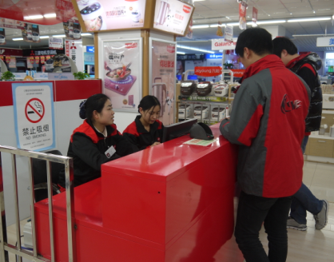
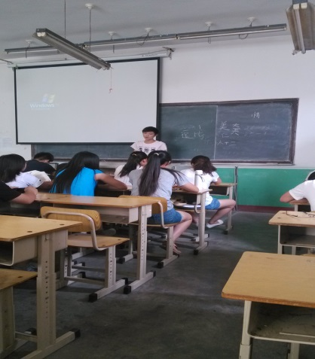
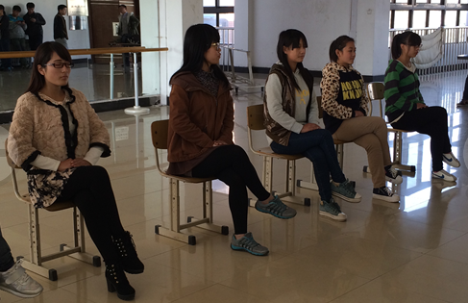
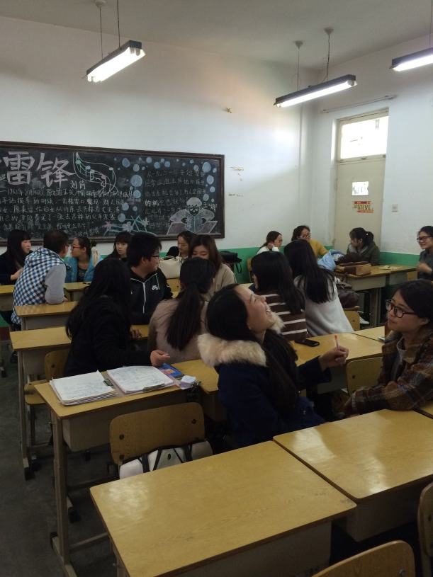
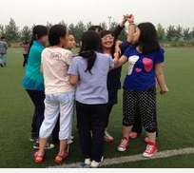
课程实践教学部分图片
企业顶岗实训
PPT模板
PPT市场
演界网，中国首家演示设计交易平台。基于演示设计的一站式在线演示、素材销售、服务交易系统
形体室实训
课堂实训
室外实训

Slide 29
5-2
实践教学内容
PPT模板
序号 | 任务名称 | 实训任务A（必做） | 实训任务B（选做） | 完成方式 | 备注
1 | 团队组建（6-7人） | 组队、选队长并设计队名 | 设计队徽和队歌 | 小组完成
1 | 沟通障碍认知 | 车险理赔报案视频分析 | 沟而不通案例搜集与分析 | 小组完成 | 教师可根据课时多少和教学进度自行选择实训任务。
2 | 沟通要素与层次认知 | 绘制沟通框架图 | 自行解释每个要素的含义 | 小组完成
3 | 微笑表情秀 | 标准微笑照片拍摄 | 有趣表情搜集展 | 个人完成
4 | 求职形象设计 | 大学生求职形象设计 | 求职类栏目的反例视频分析 | 小组完成
5 | 团队精神培养 | 团队个性人体雕塑展示 | 主题房的设计与绘制 | 小组完成
6 | 面谈问题结构设计 | 校报采访问题构拟 | 回答其他小组的问题 | 小组完成
7 | 商务信函拟写 | 拟写一封商务问询函 | 小组互换撰写回复函 | 小组完成
8 | 口语表达训练 | 一字悟活动 | 拍摄一段个性的自我介绍VCR | 个人完成
9 | 网络沟通技巧 | 以“我为课程进一言”为主题编写邮件并发送 | 网络沟通突出问题搜集汇报 | 个人完成
10 | 沟通情景剧 | 限定场景的沟通情景模拟 | 模拟视频的后续制作 | 小组完成
演界网，中国首家演示设计交易平台。基于演示设计的一站式在线演示、素材销售、服务交易系统
PPT市场
PPT动画
演界网，中国首家演示设计交易平台。基于演示设计的一站式在线演示、素材销售、服务交易系统

Slide 30



5-3
课程实训任务的整体设计思路
多种实训任务
形式相结合
PPT模板
1.A线任务与B线任务相结合
PPT市场
2.小组任务与个人任务相结合
演界网，中国首家演示设计交易平台。基于演示设计的一站式在线演示、素材销售、服务交易系统
3.A线任务与小组任务为主要实训考核形式

Slide 31


1-2
설립배경
实训任务整体设计思路图示
个人任务
小组任务
搜集资料，个人独立完成。
完成后成果上交。
教师评定成绩。
计入形成性考核成绩表。
要求以小组为单位完成任务。
完成后进行小组汇报。
教师点评并评定成绩。
计入形成性考核成绩表。
任务分析
’92년 DRAM 세계 1위
’93년 Memory 세계 1위
반도체 재료 및 장비시장
95% 이상 외국에서 조달
任务分析
知识点和技能点难易度
完成方式
能力种类和程度
任务种类
课时安排与内容组织
学生学习状态和情况
实训要求：根据资料和教材，选择性完成上交。
难易程度：高等。
考评等级：一星。
实训要求：根据资料和教材，按
规定时间完成上交。
难易程度：中等。
考评等级：四星或五星。
A线任务（必做）
B线任务（选做）
返回目录

Slide 32

六、课程考核模式
PPT模板
6-1
课程考核模式
PPT市场
6-2
演界网，中国首家演示设计交易平台。基于演示设计的一站式在线演示、素材销售、服务交易系统
课程成绩构成比例图

Slide 33

6-1
课程考核模式——PE模式（Procedural Examine)
PPT模板
现代模式
PPT动画
传统模式
演界网，中国首家演示设计交易平台。基于演示设计的一站式在线演示、素材销售、服务交易系统
TE模式即终结性考核模式（Terminal Examine)
PE模式即过程性考核模式（Procedural Examine)
考核模式变更图

Slide 34
课程考核模式——PE模式（procedural examine)
PPT模板
结合课程目的和课程特点，本课程评价不再采用终结性考核，而是全部采用PE模式，即过程性考核。
学生课程总成绩=出勤率（10%）+课堂表现（10%）+实训成绩（80%）。
实训成绩由若干次实训成绩构成，小组任务小组得分即为组员个人得分，个人任务按个人得分计入实训成绩。
这种细化后的PE考核模式能够极大地调动学生的课堂参与度、积极性和关注度，既能培养团队合作精神，又能突出90后个性化的特点，当然还能有效避免搭便车的现象。
PPT动画
演界网，中国首家演示设计交易平台。基于演示设计的一站式在线演示、素材销售、服务交易系统

Slide 35
6-2
课程成绩构成比例图
PPT模板
课堂出勤率
课堂表现与参与度
演界网，中国首家演示设计交易平台。基于演示设计的一站式在线演示、素材销售、服务交易系统
10%
10%
PPT市场
PPT动画
10%-20%
课程成绩
演界网，中国首家演示设计交易平台。基于演示设计的一站式在线演示、素材销售、服务交易系统
个人实训任务成绩
小组实训任务成绩
60%-70%
备注：本课程成绩构成虽为出勤率（10%）+课堂表现（10%）+实训成绩（80%），但如出勤率达不到2/3，按学校规定本门课程不能参加考核。如果学生因顶岗实习未能参与1-2次实训任务，在实习结束后，可通过实习汇报和感受分享等灵活方式获得实训成绩。
返回目录

Slide 36

七、课程创新与教学效果
PPT模板
7-1
课程创新
PPT市场
7-2
演界网，中国首家演示设计交易平台。基于演示设计的一站式在线演示、素材销售、服务交易系统
教学效果

Slide 37
7-1
课程创新
PPT模板
推崇开放式的教学理念。
01
STEP
PPT市场
采用体验感悟式的教学方式。
02
STEP
演界网，中国首家演示设计交易平台。基于演示设计的一站式在线演示、素材销售、服务交易系统
追求“师生共进、教学相长”的教学效果。
03
STEP
返回目录

Slide 38
课堂气
氛活跃
学习积
极性高
7-2
教学效果
PPT模板
学生课堂参与度、关注度大幅提高，课堂气氛活跃。
由原来的“要我学”转变为“我要学”。
2
4
PPT市场
企业实习适应度提升
1
3
教学相长
演界网，中国首家演示设计交易平台。基于演示设计的一站式在线演示、素材销售、服务交易系统
通过课程学生沟通、团队合作，创新能力等都得到提升，这为学生参与企业实习的奠定了基础，入职后适应度加快。
交流沟通课不仅能提升学生沟通能力，对于教师更是挑战、机遇和进步。

Slide 39

八、课程改进方向
PPT模板
6-1
不足之处
PPT市场
6-2
演界网，中国首家演示设计交易平台。基于演示设计的一站式在线演示、素材销售、服务交易系统
课程改进方向

Slide 40



6-1
不足之处
PPT模板
课程相关细化调查仍欠缺，课改进度仍需加快。
课程共享资源库虽在建设，但仍任重道远，
PPT市场
课程组教师参与企业一线顶岗实习的长度和深度不足。
演界网，中国首家演示设计交易平台。基于演示设计的一站式在线演示、素材销售、服务交易系统

Slide 41
6-2
课程改进方向
1.加快项目导向的校本教材的开发。
2.持续推进精品课建设进程，完善课程网站。
3.尽快建立资源较齐全的课程共享资源库。
4.集思广益，继续开发实训形式和实训基地。
5.进一步加强与企业代表及同行们的交流。
6.教师进企业，积累企业一线工作经验，进一步提升教师的职业核心能力。
返回目录

Slide 42
汇报完毕！
敬请各位专家批评指正！

